Slide 1
GET FIT
Gamification
Martin Pluisch & Björn Bamberg

Slide 2
Hauptfeatures
Levelbasierte Fitness-App
21 freischaltbare Übungen
Freischaltbare Modi, Farbschemas, Notifications
Täglich wechselnde Herausforderungen
Ernährungstipps, Muskelaufbautipps

Slide 3
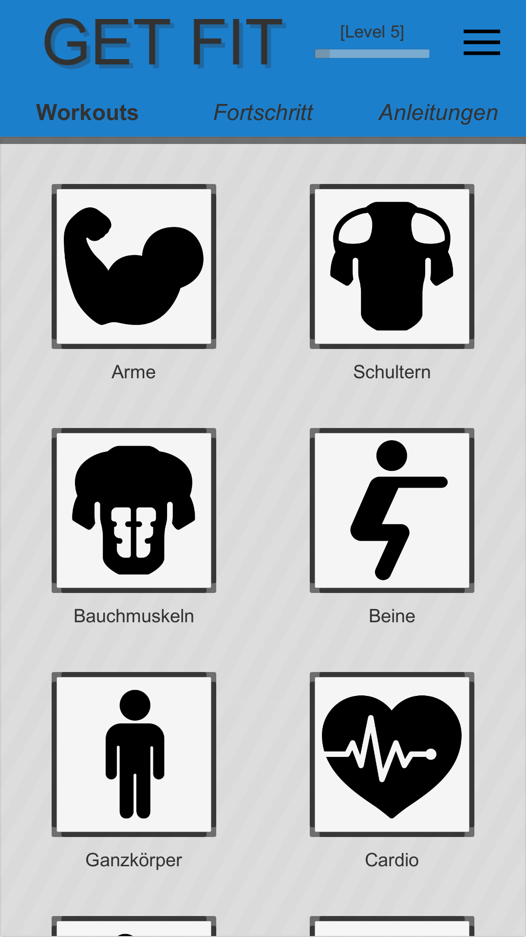
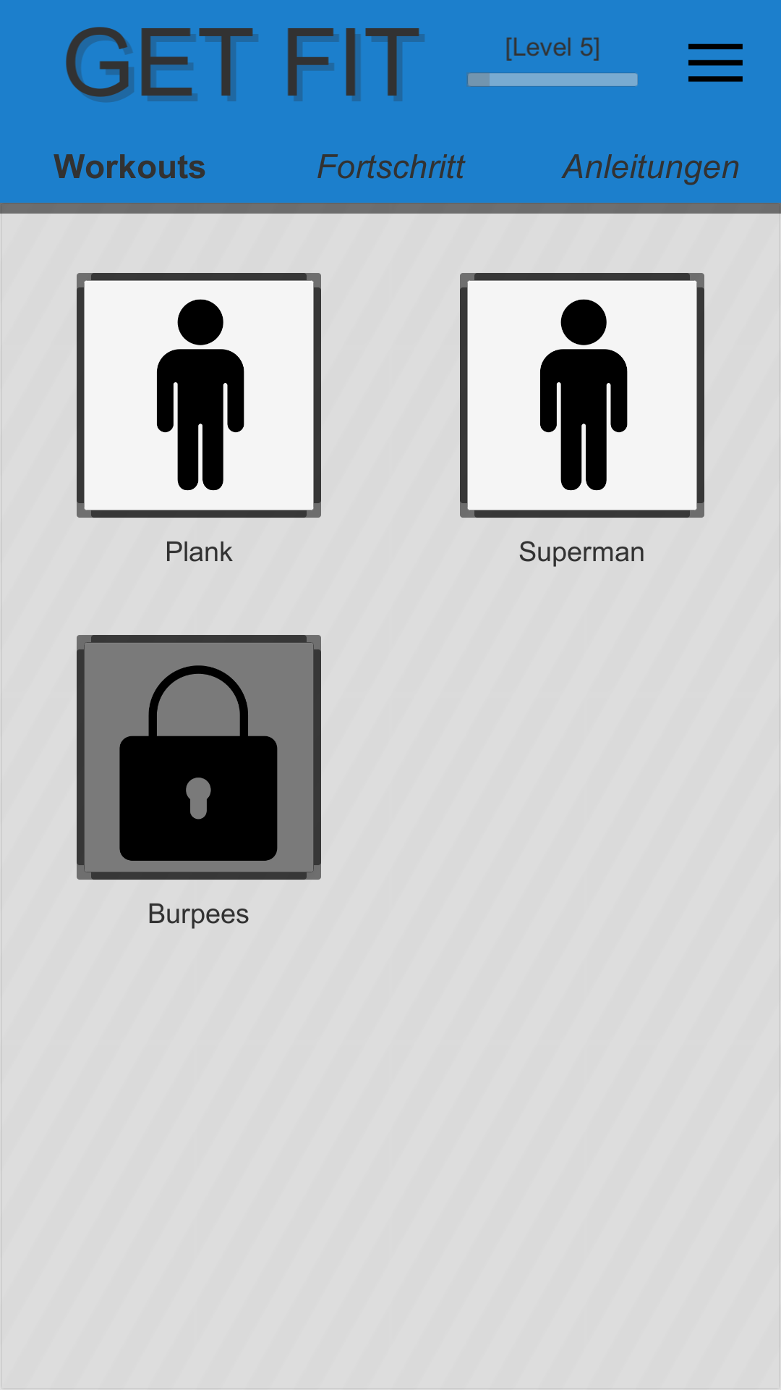
Workout-View
Zugriff zu allen Trainingsgruppen
Touch auf Gruppe ermöglicht Zugriff zu einzelnen Workouts
Navigation via
Workouts (hier)
Fortschritt
Anleitungen
„Hamburger“-Button

Slide 4
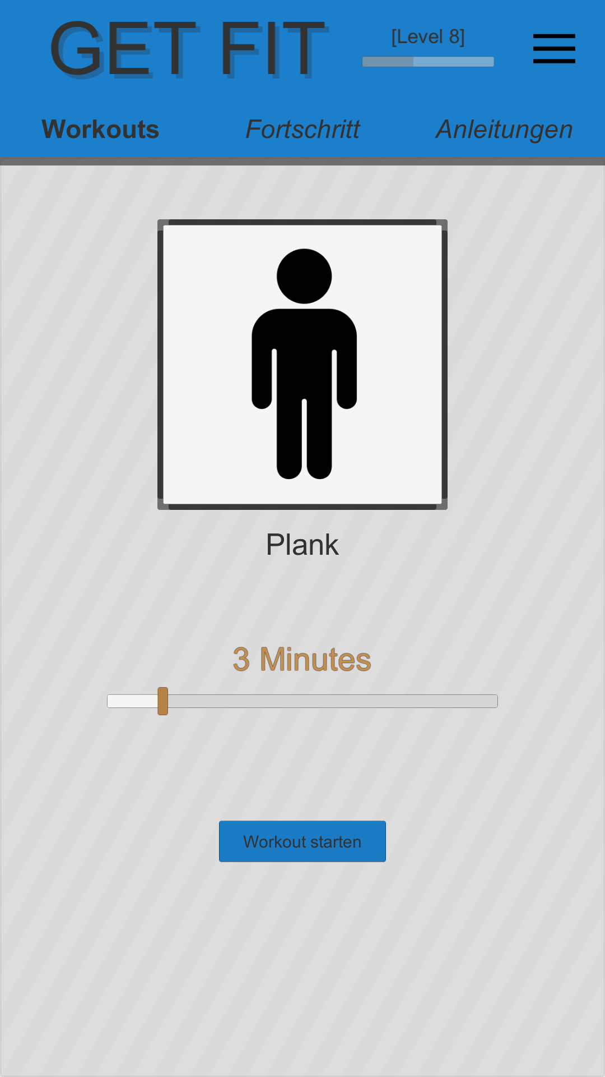
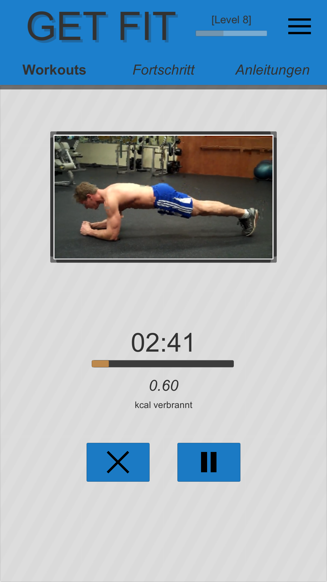

Slide 5
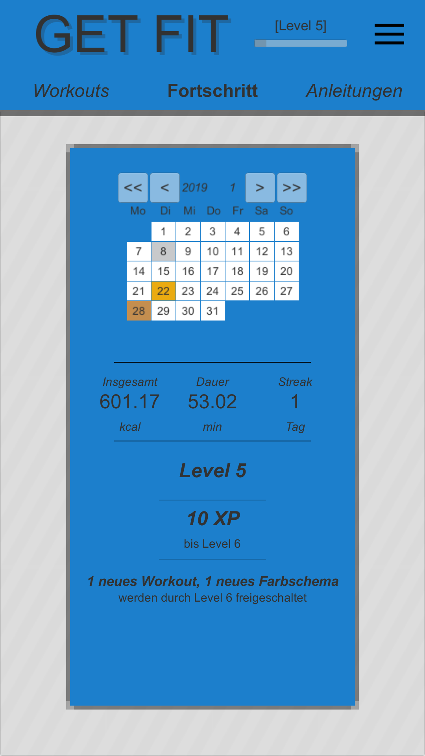
Fortschritt-View
Trainingskalender, Tage je nach Trainingsdauer eingefärbt
Bronze: < 5min
Silber: >= 5min && < 10min
Gold: >= 10min
Zeigt Gesamtstatistiken
Gesamtverbrauch an Kalorien
Gesamt-Trainingsdauer
Trainings-Streak (Trainingstage in Folge)
Benötigte XP zum nächsten Level
Unlockables des nächsten Levels

Slide 6
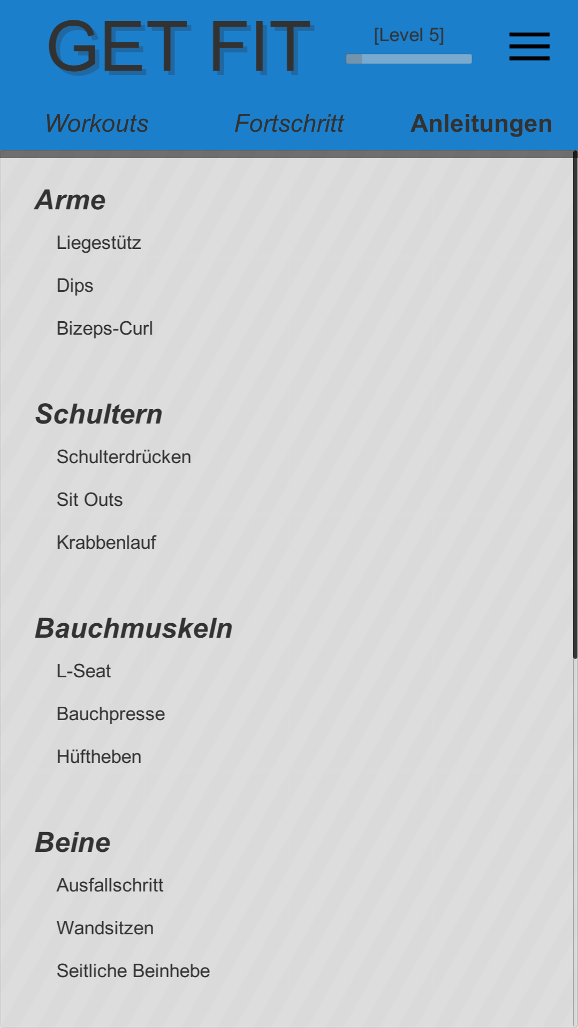
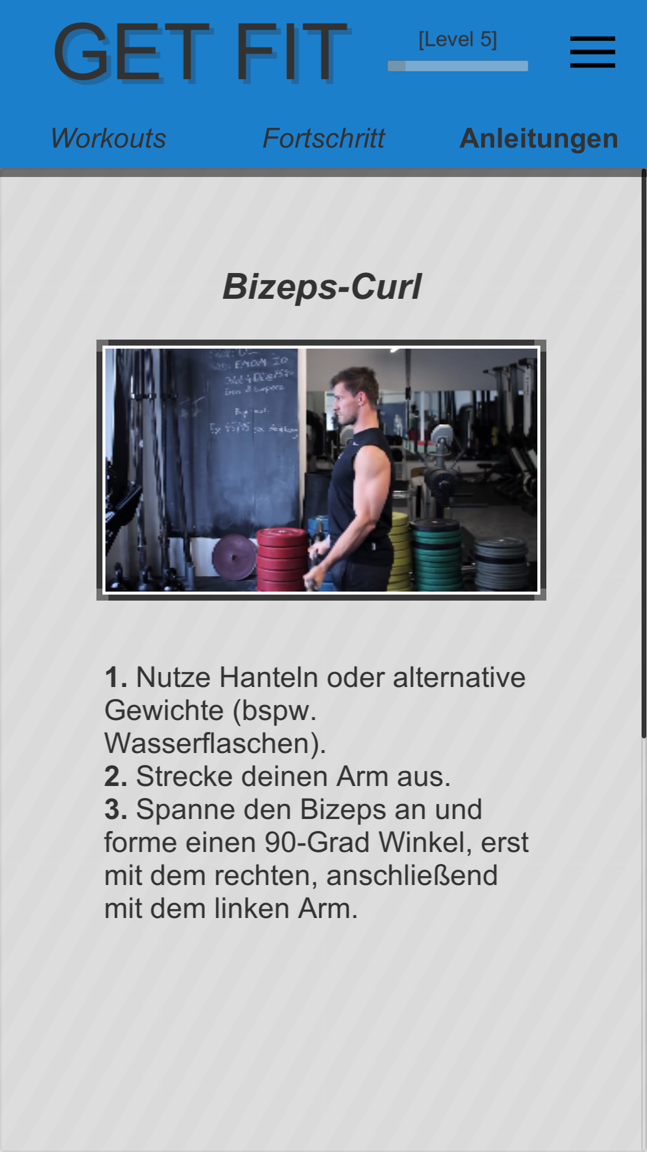
Anleitungen-View
Zeigt Trainingsanleitungen
Sortiert nach Trainingsgruppen
In Video und Textform

Slide 7
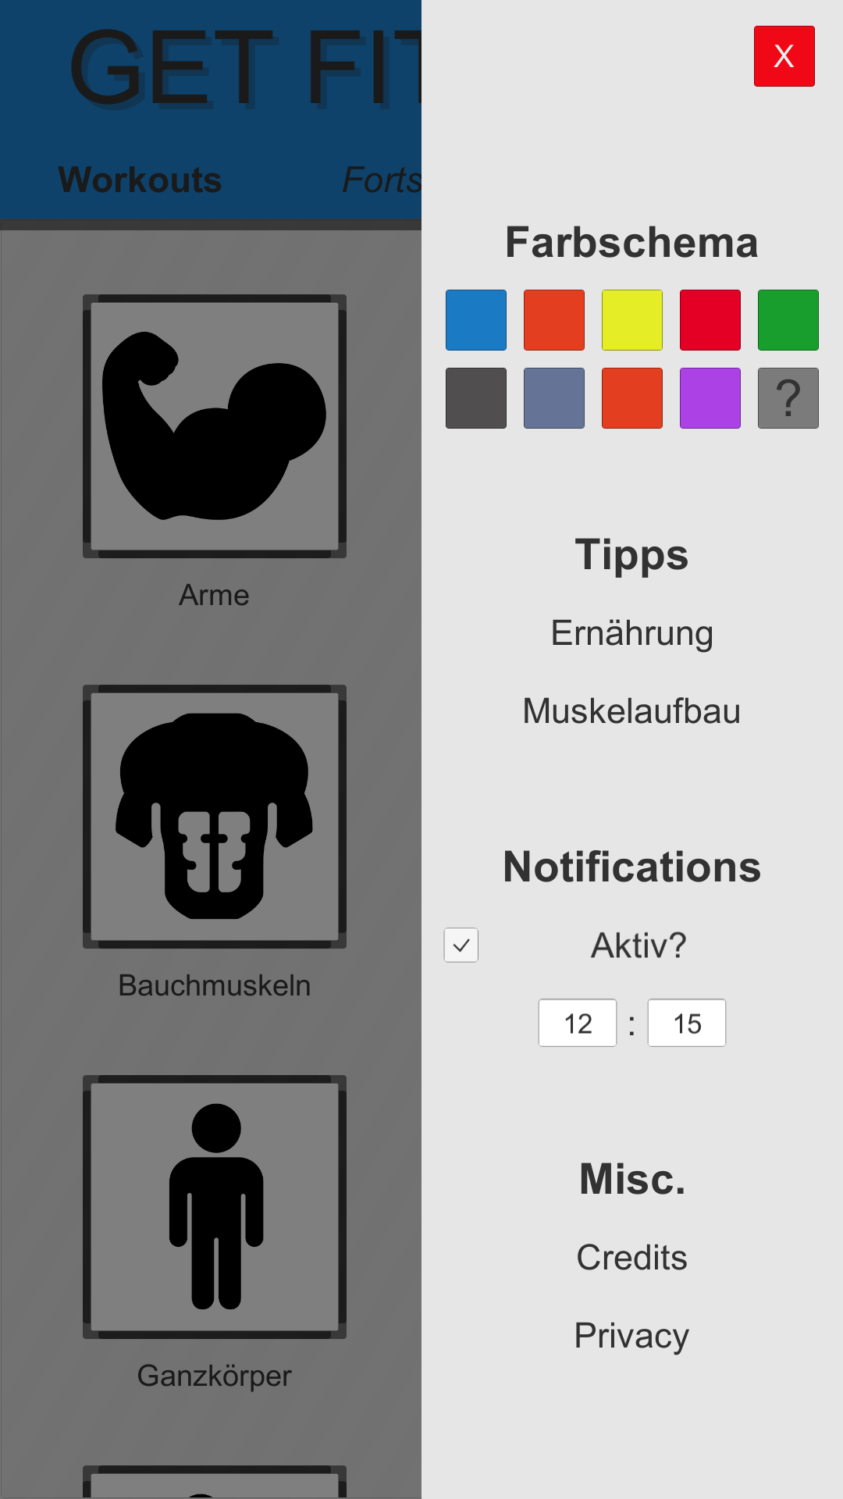
Menu-View
Zugriff zu
freigeschalteten Farbschemas
Freigeschalteten Ernährungs- und Muskelaufbautipps
Notification-Einstellungen
Credits & Privacy Policy

Slide 8

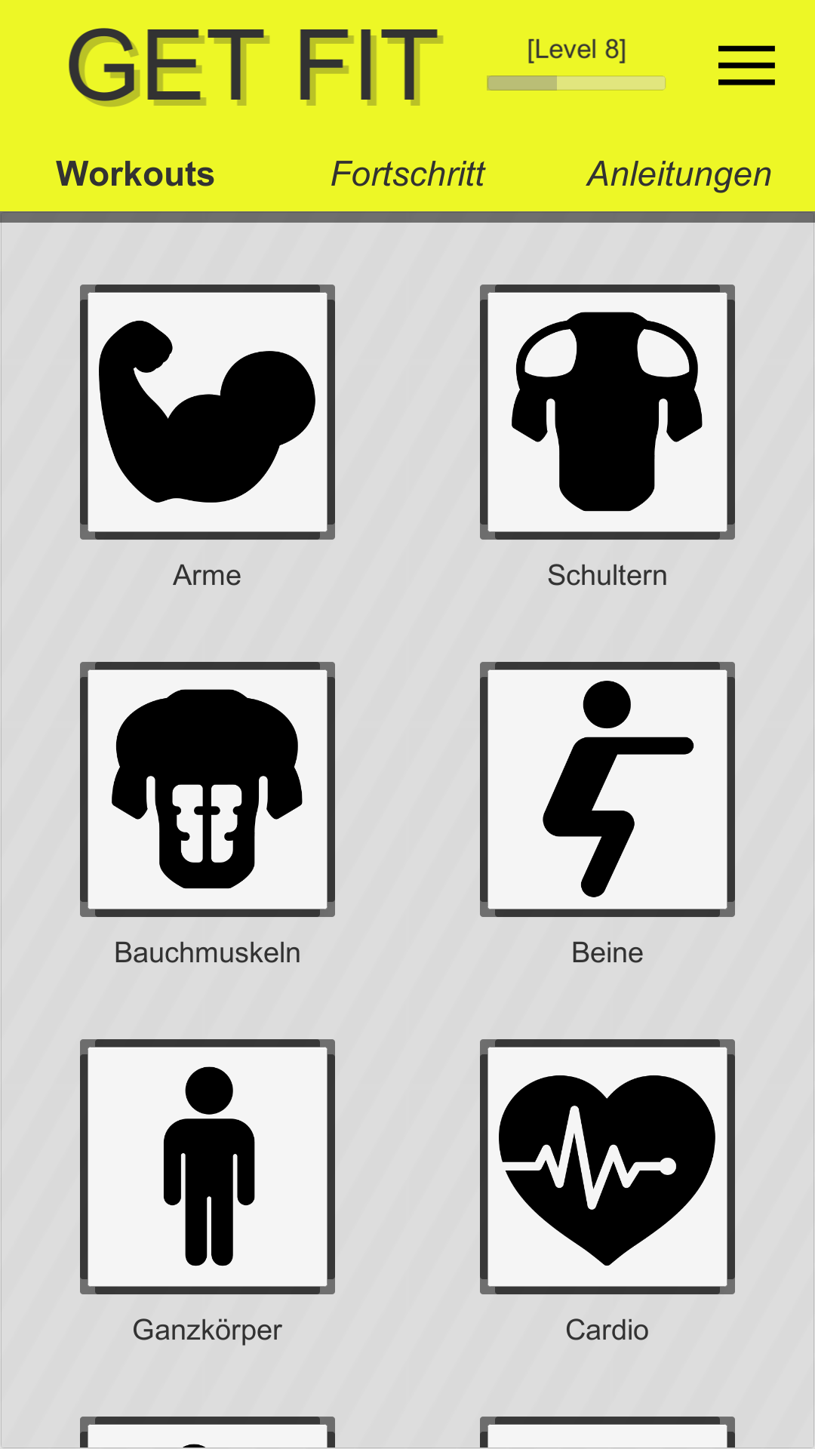
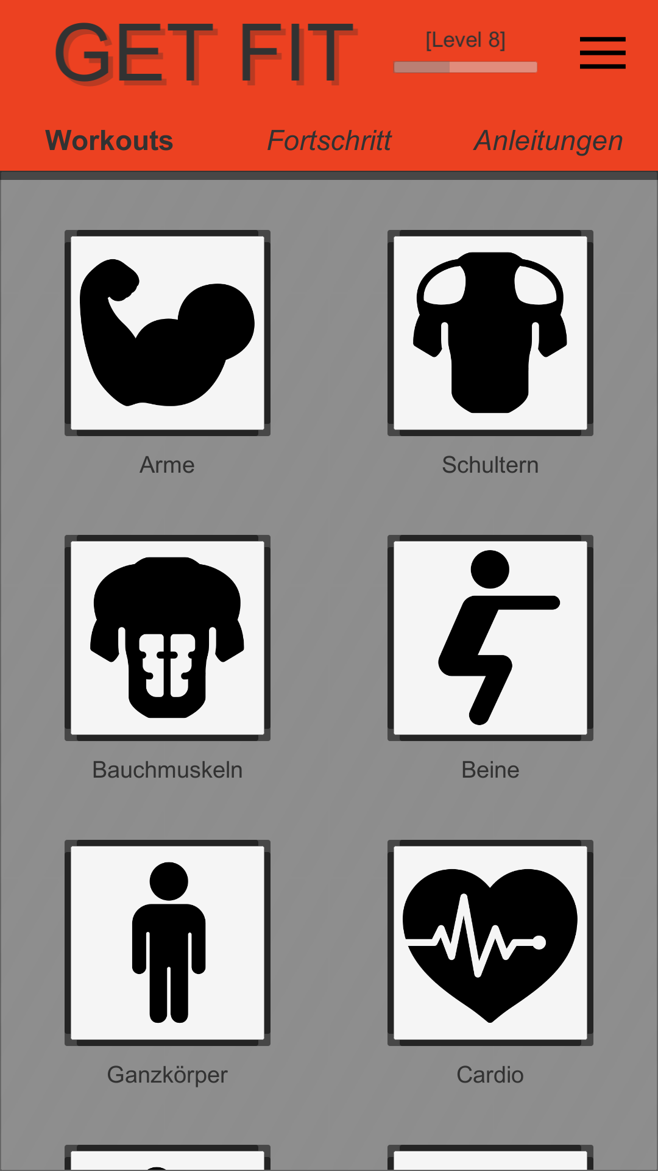
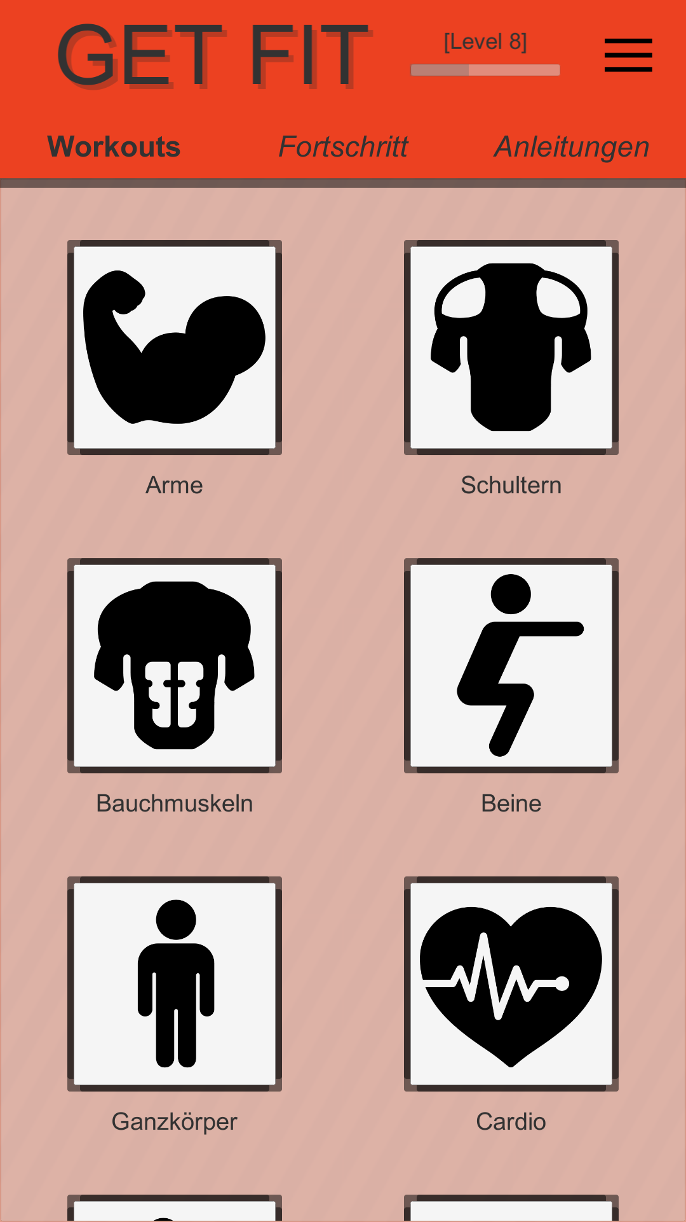
10 freischaltbare Farbschemas
wie z.B.:

Slide 9
Vielen Dank für Eure Aufmerksamkeit!

